Slide 1
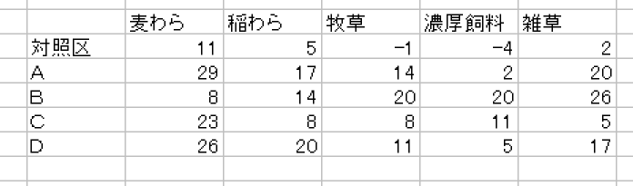

繰り返しのない二元配置の例
ヤギに与えると成長がよくなる４種類の薬（Ａ～Ｄ，対照区）とふだんの餌の組み合わせ
Notes:
プリント「生物統計学＿第１０回分散分析その３ 交互作用の解析・フィッシャーの三原則2013年」P１以降を予習しながら空所を埋めていきましょう．
前回の授業では画面のデータを使って，繰り返しのない二元配置の分散分析を行いました．

Slide 2
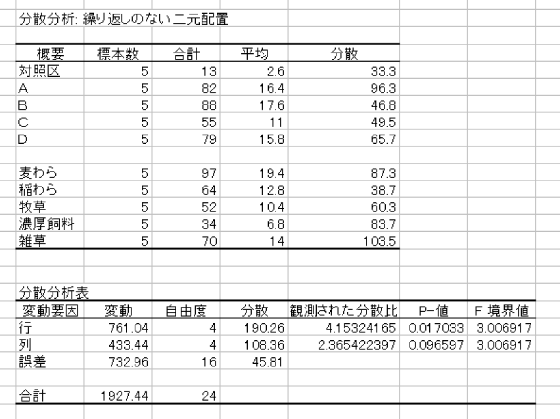
繰り返しのない二元配置検定結果
Notes:
分散分析の結果が画面の通りです．

Slide 3
帰無仮説と検定結果
帰無仮説
１） 薬の効果がない
２） 餌の効果がない
行（薬の種類）のp-値は0.017なので，薬の効果は5％の有意水準で有意である
列（餌の種類）のp-値は0.097なので，餌の効果は5％の有意水準で有意でない
Notes:
前回の授業で取り上げた上のデータでは，繰り返しのない二元配置の分散分析の結果，行（薬の種類）のp-値は0.017なので，薬の効果は5％の有意水準で有意である．すなわち薬の効果が認められました．列（餌の種類）のp-値は0.097なので，餌の効果は5％の有意水準で有意でない．すなわちえさの効果は認められませんでした．

Slide 4
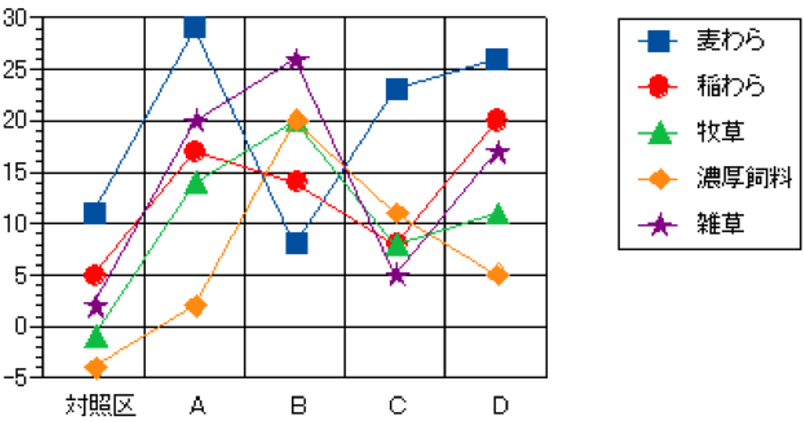
交互作用がないか？グラフに書いてみる
Notes:
繰り返しのない二元配置では交互作用の大きさは検出できません．誤差と交互作用を分離できないからです．その結果，交互作用が大きいと，繰り返しのない二元配置では誤差が大きく見積もられ，検出力も大きく低下します．しかしグラフを書いてみると交互作用がありそうかどうかはわかります．交互作用がないならば，５つの線はほぼ平行になるはずです．しかし，ラージAとラージBのところで，線が交差しています．どうも薬Bは交互作用が大きく出るようです．対照区と薬Aだけしかみなければほとんど交互作用はありませんが，薬Bを入れた結果，著しい交互作用が現れたということがグラフからはよみとれそうです．しかし，分散分析では，反復がないと誤差と交互作用を分離できません．つまり，このような交互作用に見える現象も，実は誤差かもしれません．これを分離して，評価するのが，前回，学んだ繰り返しのある二元配置の分散分析でした．

Slide 5
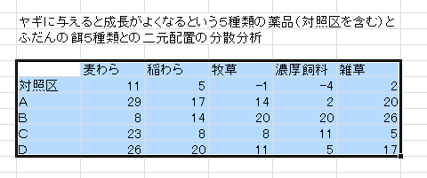
グラフで交互作用を調べる
Notes:
グラフを書いて，交互作用があるかどうかを調べるとよいので，ここではグラフの書き方を説明します．
まずグラフにしたいデータを選択する．このときラベルも選択したほうがよいです．画面のようにデータを選択しましょう．

Slide 6
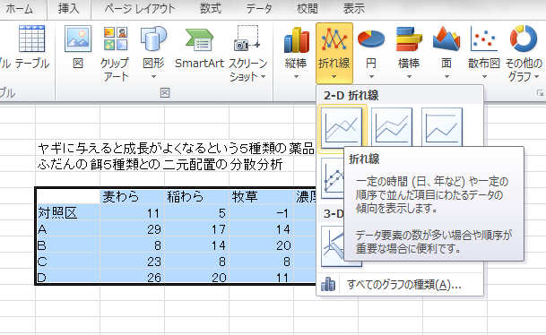
折れ線グラフを選ぶ
Notes:
挿入を選び，グラフの中から折れ線グラフを選択します．折れ線グラフの中から，左上にある，線だけの折れ線グラフを選びます．その下にある点と線を結ぶ折れ線グラフを選んでもかまいません．

Slide 7
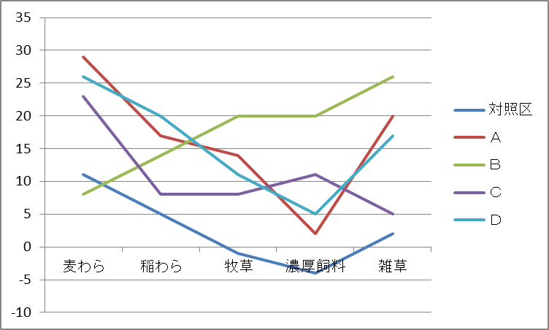
できあがったグラフ
Notes:
そうすると画面のような折れ線グラフができあがります．エクセルのグラフではどちらを横軸にするか，もう一方を異なる折れ線にするかを勝手に決めます．ここでは餌の種類を横軸にして，薬の違いを異なる線で表しました．緑色の線である薬Bの反応が他の４つとまったく違うこと，すなわち交互作用があることがわかります．

Slide 8
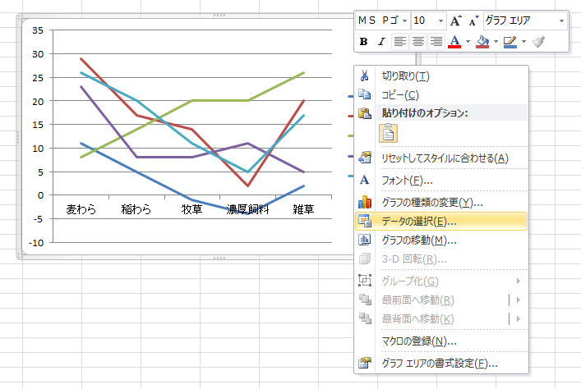
軸を交替する
Notes:
横軸を餌にしましたが，横軸を薬にして，餌それぞれの線を示した方がわかりやすいかもしれません．軸を交替してみましょう．
グラフの上にカーソルを置き，右クリックします．すると，画面のようなメニューが現れます．現れないときはグラフを一回，左クリックしてから，右クリックしてみてください．このメニューからデータの選択を選びます．

Slide 9
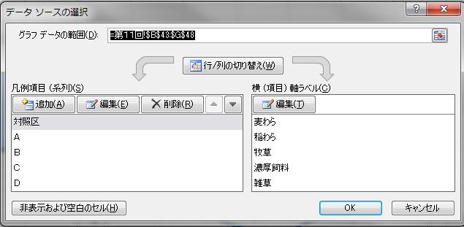
行/列を切り替える
Notes:
行/列の切り替えをクリックするとx軸，y軸を入れ替わります．

Slide 10
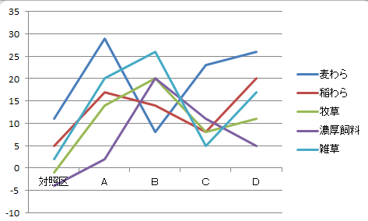
軸の交替したグラフ
Notes:
このように薬を横軸にして，餌ごとの折れ線を示したグラフに変わりました．こちらでみると麦わらが最もよい餌ですが，なぜか薬Bとは相性が悪いことがわかります．このようにグラフを書くと交互作用があるかどうかを折れ線が平行であるかないかでみわけることができ，さらにどんな交互作用があるかもわかります．

Slide 11
グラフを書いて，交互作用を見抜く（予習問題）
以下の４種類のデータは交互作用があるのか，ないのか，あるとしたらどんな交互作用なのかをグラフを書いて考え，当てはまる交互作用のタイプとデータを点で結びましょう．
実験データなので，多少の誤差はあることも考慮しましょう．
Notes:
それでは予習問題をやってみましょう．予習は「生物統計学第９回宿題と第１０回のための予習2013 」の提出用タブ欄問３に入力して提出してください．

